Slide 1
CSS, Colors, Background, Hyperlink, Images

Slide 2
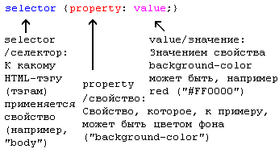
Базовый синтаксис CSS
В HTML это можно сделать так:
<body bgcolor="#FF0000">
С помощью CSS того же самого результата можно добиться так:
body {background-color: #FF0000;}
Селектор - формальное описание элемента, или их группы, к которому должны быть применены описанные правила стиля .

Slide 3
<селектор> {
<атрибут стиля №1>: <значение атрибута>;
<атрибут стиля №2>: <значение атрибута>;
...
<атрибут стиля №N>: <значение атрибута>;
}

Slide 4
Связь CSS и HTML
Метод 1: In-line (атрибут style тега)
<html>
<head>
<title>Example</title>
</head>
<body style="background-color: #FF0000;">
<p>This is a red page</p>
</body>
</html>

Slide 5
Метод 2: внутри тега style
<html>
<head>
<title>Example</title>
<style type="text/css">
body {background-color: #FF0000;}
</style>
</head>
<body>
<p>This is a red page</p>
</body>
</html>

Slide 6

Метод 3: Внешний (ссылка на таблицу стилей)
Внешняя таблица стилей это просто текстовый файл с расширением .css.
Например, скажем, ваша таблица стилей называется style.css и находится в папке style.
Посредством тега <link>, находящегося в рамках парного тега <head>
<link rel="stylesheet" type="text/css" href="style/style.css">
Атрибут rel указывает на тип подключаемого файла,
type – указывает MIME тип файла, href – указывает путь до файла стилей

Slide 7
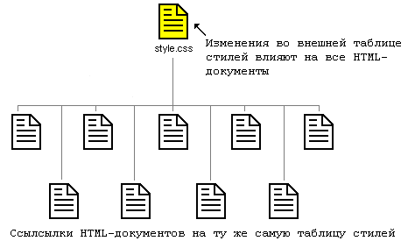
<html>
<head>
<title>My document</title>
<link rel="stylesheet" type="text/css" href="style/style.css" >
</head>
<body>
...

Slide 8
default.htm
<html>
<head>
<title>Мой документ
</title>
<link rel="stylesheet" type="text/css" href="style.css" >
</head>
<body>
<h1>Моя первая таблица стилей</h1>
</body>
</html>
style.css
body {background-color: #FF0000;}

Slide 9
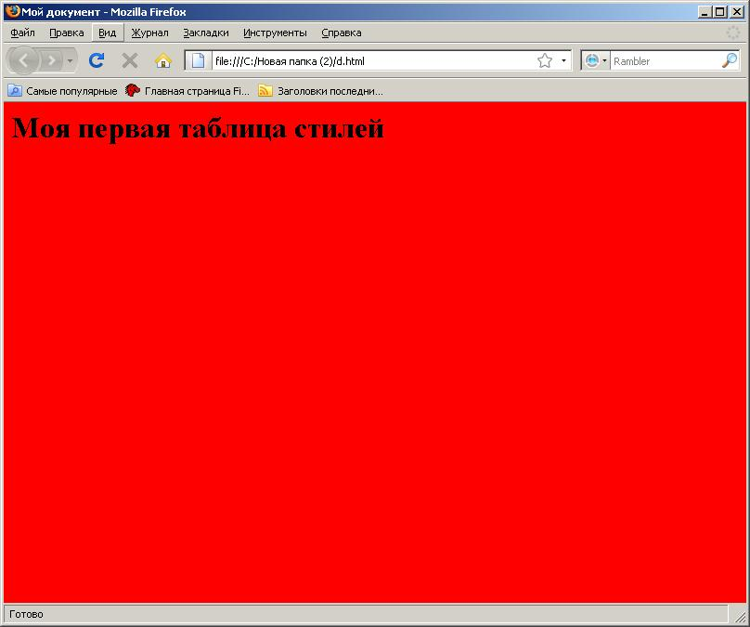

Slide 10
Цвет и фон
color – цвет переднего плана
background-color- цвет фона элемента
background-image - фоновое изображение для элемента
background-repeat - тип повторения изображения
background-attachment - будет ли фоновое изображение прокручиваться вместе с элементом
background-position - позиционирование фонового изображения
background - можно задать все атрибуты стиля, относящиеся к фоновому изображению, воспользовавшись короткой формой записи:
background: #00FF00 url("image.gif") no-repeat fixed 5cm 4cm
transparent || none || repeat || scroll || 0% 0%

Slide 11
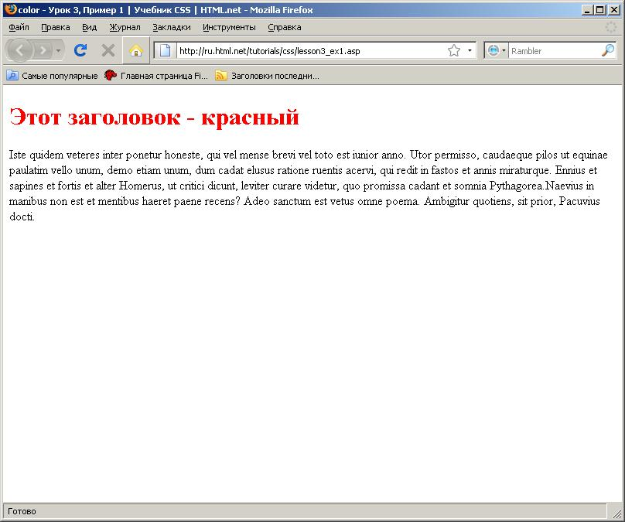
Цвет переднего плана : свойство 'color'
h1 {color: #ff0000;}

Slide 12
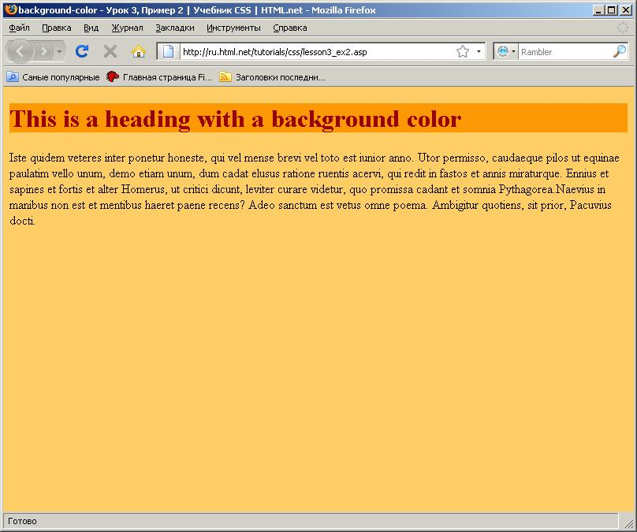
Свойство 'background-color'
body
{
background-color: #FFCC66;
}
h1
{
color: #990000;
background-color: #FC9804;
}

Slide 13
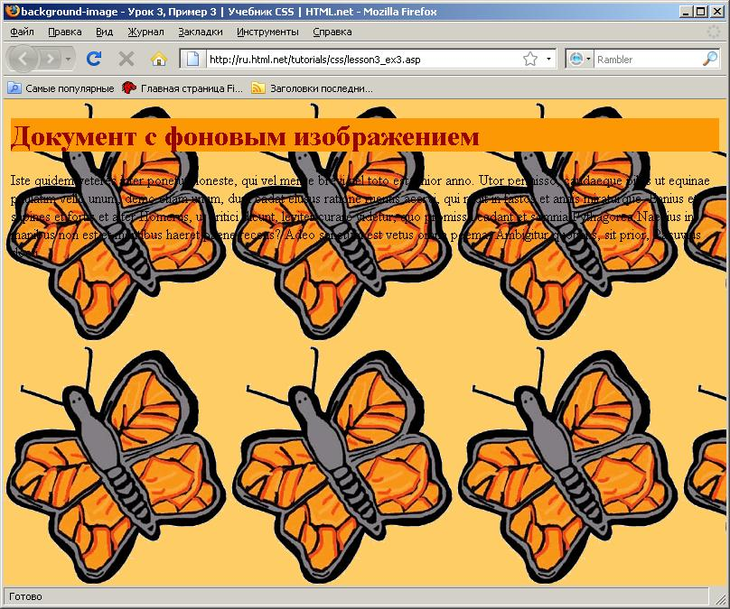
Фоновые изображения [background-image]
body
{
background-color: #FFCC66;
background-image: url("butterfly.gif");
}
H1
{
color: #990000;
background-color: #FC9804;
}

Slide 14
Повторение/мультипликация фонового изображения [background-repeat]
background-repeat: no-repeat – изображение не повторяется
background-repeat: repeat-x – изображение повторяется по горизонтали
background-repeat: repeat-y – изображение повторяется по вертикали
background-repeat: repeat – изображение повторяется по горизонтали и вертикали

Slide 15
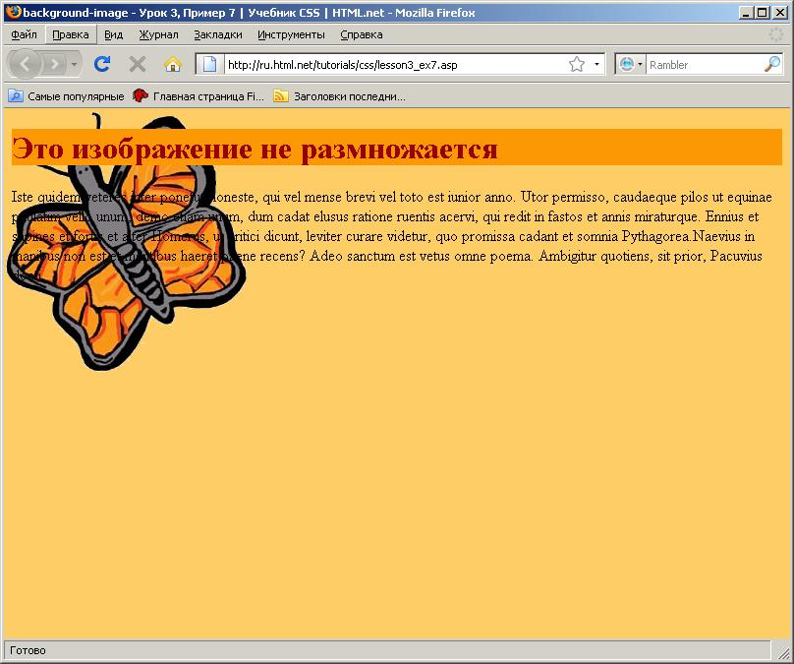
body
{
background-color: #FFCC66;
background-image: url("butterfly.gif");
background-repeat: no-repeat;
}
h1
{color: #990000;
background-color: #FC9804;
}

Slide 16
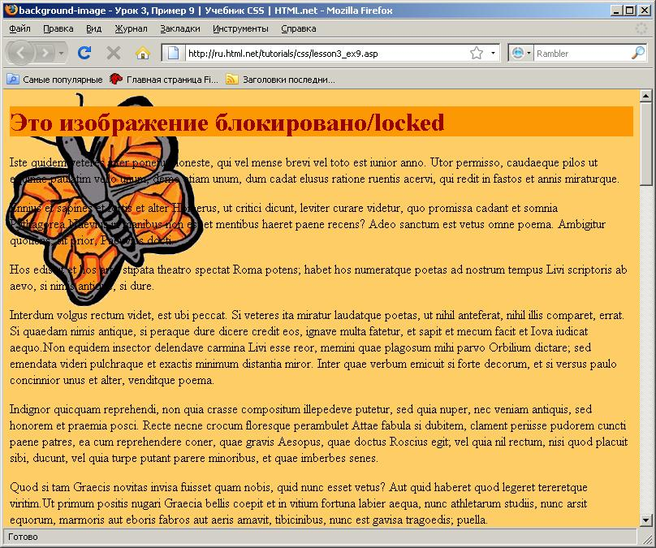
Блокировка фонового изображения [background-attachment]
background-attachment: fixed - прокрутка изображения заблокирована
background-attachment: scroll – изображение будет прокручиваться вместе с элементом
body
{
background-color: #FFCC66;
background-image: url("butterfly.gif");
background-repeat: no-repeat;
background-attachment: fixed;
}
h1
{color: #990000;
background-color: #FC9804;
}

Slide 17
Расположение фонового рисунка [background-position]
содержит два значения: положение по горизонтали и положение по вертикали (background-position: 5cm 4cm).
может принимать и другие значения:
left – горизонтальное позиционирование по левому краю
center – горизонтальное позиционирование по центру
right – горизонтальное позиционирование по правому краю
top – вертикальное позиционирование сверху
center – вертикальное позиционирование по центру
bottom – вертикальное позиционирование снизу

Slide 18
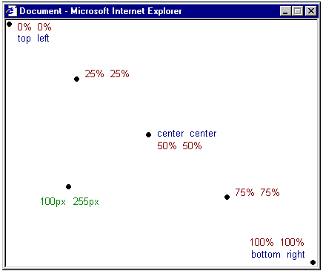
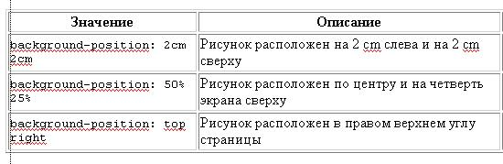
Расположение фонового рисунка [background-position]

Slide 19
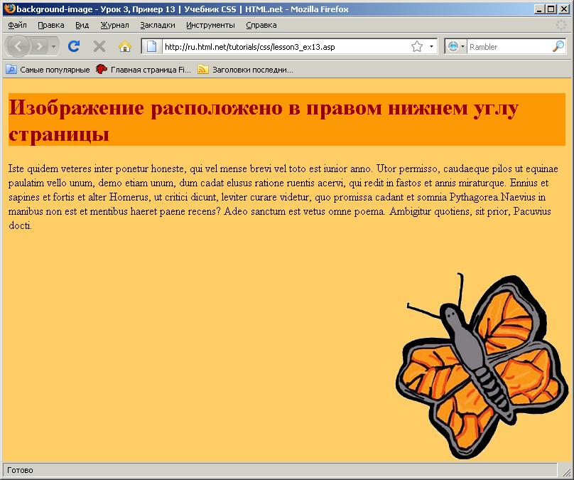
body
{
background-color: #FFCC66;
background-image: url("butterfly.gif");
background-repeat: no-repeat;
background-attachment: fixed;
background-position: right bottom;
}
H1
{
color: #990000;
background-color: #FC9804;
}

Slide 20
Сокращённая запись [background]
background-color: #FFCC66;
background-image: url("butterfly.gif");
background-repeat: no-repeat;
background-attachment: fixed;
background-position: right bottom;
background: #FFCC66 url("butterfly.gif") no-repeat fixed right bottom;
Порядок свойств этого элемента таков:
[background-color] | [background-image] | [background-repeat] | [background-attachment] | [background-position]

Slide 21
Гиперссылки

Slide 22
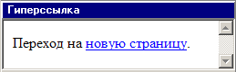
Гиперссылки (локальные)
страница в том же каталоге:
Переход на
<a href="newpage.html">новую страницу</a>.
anchor
(якорь)
hyper reference (гиперссылка)
во вложенном каталоге:
<a href="news/info.htm">Информация</a>.
в родительском каталоге:
<a href="../info.htm">Информация</a>.
в соседнем каталоге:
<a href="../news/info.htm">Информация</a>.

Slide 23
Гиперссылки (внешние)
на URL:
<a href="http://example.net/news/info.htm">
Информация</a>.
на главную страницу сайта:
<a href="http://example.net">Информация</a>.
для скачивания архива:
<a href="http://example.net/game.zip">
Скачать</a>.
для запуска почтовой программы:
<a href="mailto:vasya@mail.ru">
Напишите мне!</a>

Slide 24
Как записать гиперссылки от show.htm?
main
index.htm
goods
goods.htm
food
food.htm
show
show.htm
history
hist.htm
before
before.htm

Slide 25
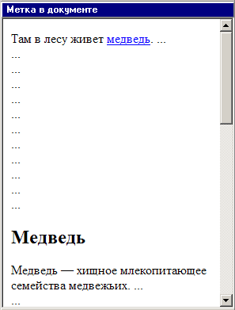
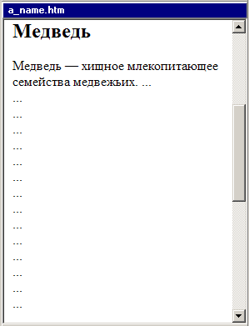
Метки внутри документов
Там в лесу живет
<a href="#bear">медведь</a>.
...
...
...
<a id="bear"></a>
<h2>Медведь</h2>
Медведь&nbsp;&mdash; хищное млекопитающее семейства медвежьих.
на метку в другом файле:
<a href="animals.htm#bear">медведь</a>
<a href="http://qq.net/a.htm#bear">медведь</a>

Slide 26
Куда переход?
  <a href="example.html">...</a>
  <a href="../example.html">...</a>
  <a href="../../../example.html">...</a>
  <a href="../new/old/example.html">...</a>
  <a href="example.html#resume">...</a>
  <a href="download/example.zip">...</a>
  <a href="mailto:john@yahoo.com">...</a>

Slide 27
Ссылки
a {color: blue;}
a:link {color: blue;} ссылки, которые еще не посещались пользователем
a:visited {color: red;} ссылки, уже посещённые пользователем
a:active {background-color: #FFFF00;} стиль для активной ссылки
a:hover {color: orange;font-style: italic;} стиль элемента при наведении на него курсора мыши

Slide 28
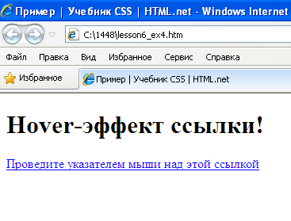
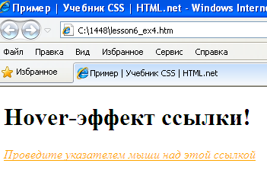
a:hover {color: orange; font-style: italic;}

Slide 29


a:hover {letter-spacing:
10px;font-weight:bold;color:red;}

Slide 30


UPPERCASE и lowercase
a:hover { text-transform: uppercase; font-weight:bold; color:blue; background-color:yellow;}

Slide 31
Удаление подчёркивания ссылок
a {text-decoration:none;}
a:link {color: blue;text-decoration:none;}a:visited {color: purple;text-decoration:none;}a:active {background-color: yellow;text-decoration:none;}a:hover {color:red;text-decoration:none;}

Slide 32
Рисунки

Slide 33

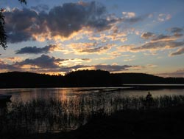
Форматы рисунков
GIF (Graphic Interchange Format)
  сжатие без потерь (LZW)
  прозрачные области
  анимация
  только с палитрой (2…256 цветов)
рисунки с четкими границами, мелкие рисунки
JPEG (Joint Photographer Expert Group)
  сжатие с потерями
  только True Color (16,7 млн. цветов)
  нет анимации и прозрачности
рисунки с размытыми границами, фото
PNG (Portable Network Graphic)
  сжатие без потерь
  с палитрой (PNG-8) и True Color (PNG-24)
  прозрачность и полупрозрачность (альфа-канал)
  нет анимации
  плохо сжимает мелкие рисунки

Slide 34
Рисунки в документе
из той же папки:
image
(изображение)
source
(источник)
<img src="night.jpg">
из другой папки:
<img src="images/night.jpg">
<img src="../../images/night.jpg">
с другого сервера:
<img src="http://example.com/img/night.jpg">

Slide 35
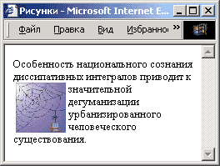
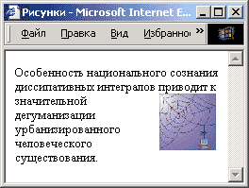
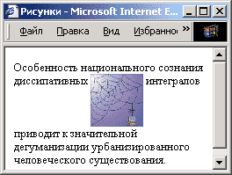
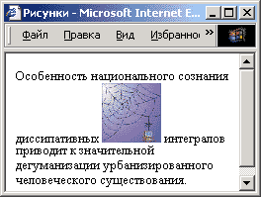
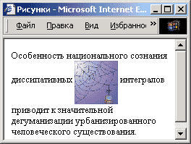
Выравнивание
<img src="flag.jpg" align="left">
left
right
top
bottom
(по умолчанию)
middle

Slide 36
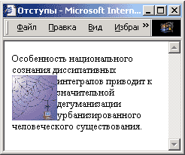
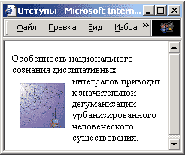
Отступы
<img src="net.jpg"
align="left">
<img src="net.jpg"
align="left"
hspace="10"
vspace="10">
vspace
(vertical space)
hspace
(horizontal space)

Slide 37
Другие атрибуты
<img src="night.jpg"
alt="Фото: Ладога"
title="Ночь на Ладоге"
width="800"
height="600">
надпись на месте рисунка, если его нет
всплывающая подсказка
размеры позволяют:
растянуть – сжать
не портить дизайн, если рисунка нет

Slide 38
Рисунок-гиперссылка
локальная ссылка:
иначе будет синяя рамка вокруг
<a href="gallery.htm">
<img src="night.jpg" border="0">
</a>
если </a> не вплотную к <img …>, будет «хвост»
ссылка на другой сервер:
не будет «хвоста»
<a href="http://www.mail.ru">
<img src="mailru.jpg"
alt="Бесплатная почта" border="0"></a>

Slide 39
Вставка векторных рисунков
тип нестандартных данных
<object type="image/svg+xml"
data="test.svg"
width="48" height="48"
align="left">
</object>
имя файла
размеры
выравнивание

Slide 40
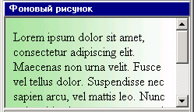
Фоновый рисунок
body {
background: url(grad.jpg);
}
если рисунка нет…
body {
background: url(grad.jpg) #EEE;
}
'images/grad.jpg'
'../images/grad.jpg‘
'http://www.vasya.ru/images/grad.jpg'

Slide 41
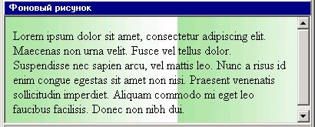
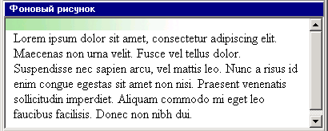
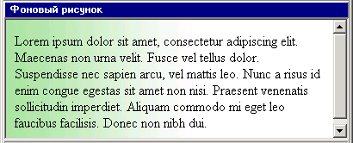
Фоновый рисунок
если рисунок меньше, он повторяется
body{ background: url(grad.jpg) no-repeat; }
не повторять
body{ background: url(grad.jpg) repeat-y; }
повторять по вертикали

Slide 42
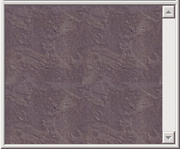
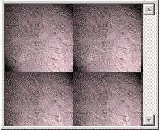

Фоновый рисунок
!
Не должно быть «швов»!
!
Фон не должен мешать чтению!

Slide 43
Боксовая модель
margin – величина отступа от каждого края элемента (от границы текущего элемента до внутренней границы его родительского элемента)
border – граница (рамка) вокруг элемента
padding – значение полей вокруг содержимого элемента (расстояние от внутреннего края рамки элемента до воображаемого прямоугольника, ограничивающего его содержимое)
content – содержимое элемента

Slide 44
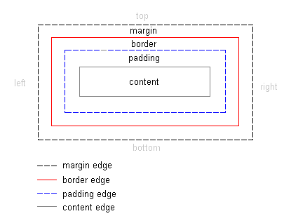
Боксовая модель

Slide 45
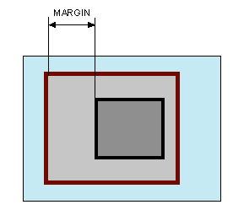
margin

Slide 46
margin
Количество значений
1 - отступы будут установлены одновременно от каждого края элемента
2 – первое значение устанавливает отступ от верхнего и нижнего края, второе — от левого и правого
3 – первое значение задает отступ от верхнего края, второе — одновременно от левого и правого края, а третье — от нижнего края
4 - поочередно устанавливается отступ от верхнего, правого, нижнего и левого края

Slide 47
margin
Отступы прозрачны, на них не распространяется цвет фона или фоновая картинка, заданная для блока. Однако если фон установлен у родительского элемента, он будет заметен и на отступах
Отступы в отличие от полей могут принимать отрицательное значение, это приводит к сдвигу всего блока в указанную сторону
Для отступов характерно явление под названием «схлопывание», когда отступы у близлежащих элементов не суммируются, а объединяются меж собой
Отступы, заданные в процентах, вычисляются от ширины контента блока

Slide 48
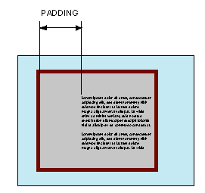
padding

Slide 49
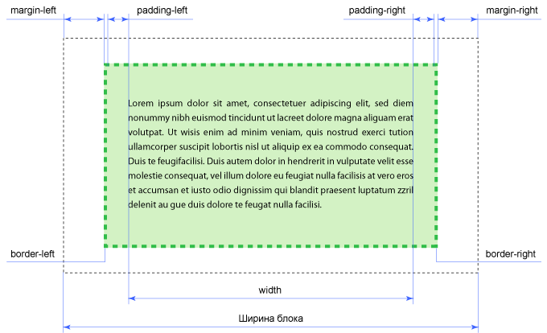
Ширина блока

Slide 50
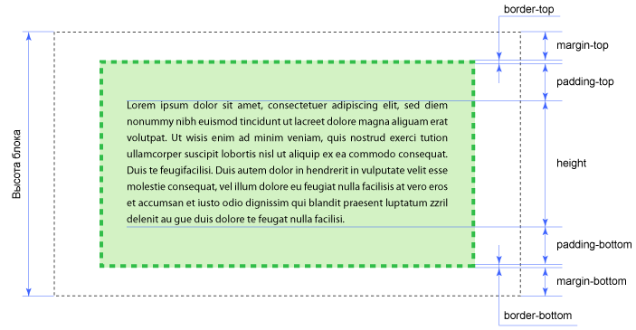
Высота блока

Slide 51
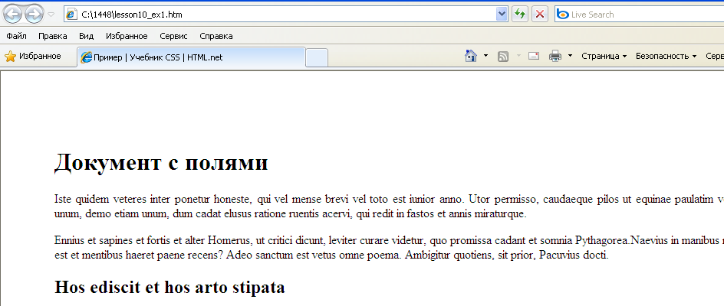
body {margin: 100px 40px 10px 70px;} p {text-align:justify}

Slide 52
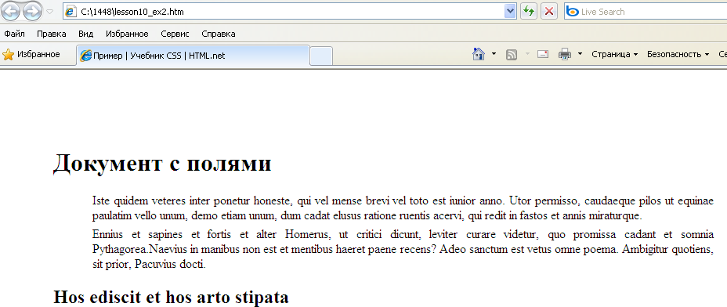
body {margin: 100px 40px 10px 70px;} p{margin: 5px 50px 5px 50px; text-align:justify;}

Slide 53
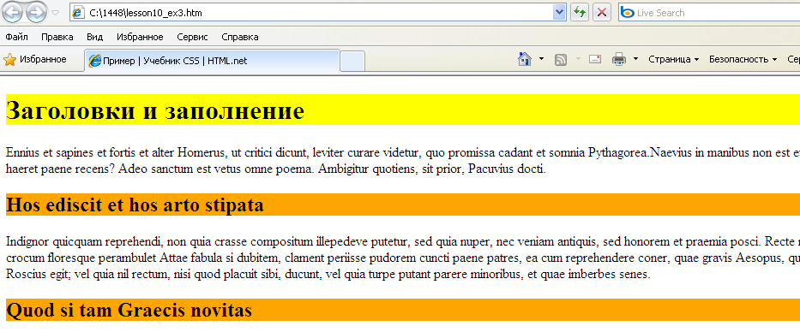
h1{background: yellow;} h2{background: orange;}

Slide 54
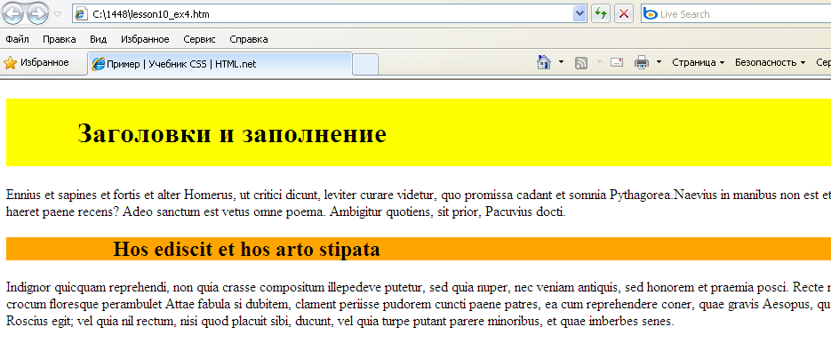
h1{background: yellow; padding: 20px 20px 20px 80px;} h2{background: orange; padding-left:120px;}

Slide 55
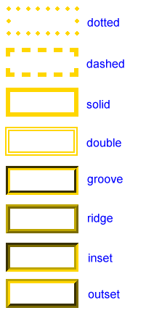
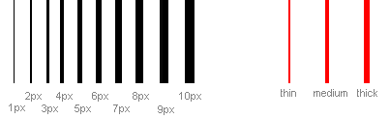
Рамки
Типы рамок [border-style]
border-width
border-color
border-style
border
Толщина рамки [border-width]
Цвет рамки [border-color]

Slide 56
h1
{border-width: thick; border-style: dotted; border-color: gold;}
h2
{border-width: 20px; border-style: outset; border-color: red;}
p
{border-width: 1px; border-style: dashed; border-color: blue;}
ul
{border-width: thin; border-style: solid; border-color: orange;}

Slide 57
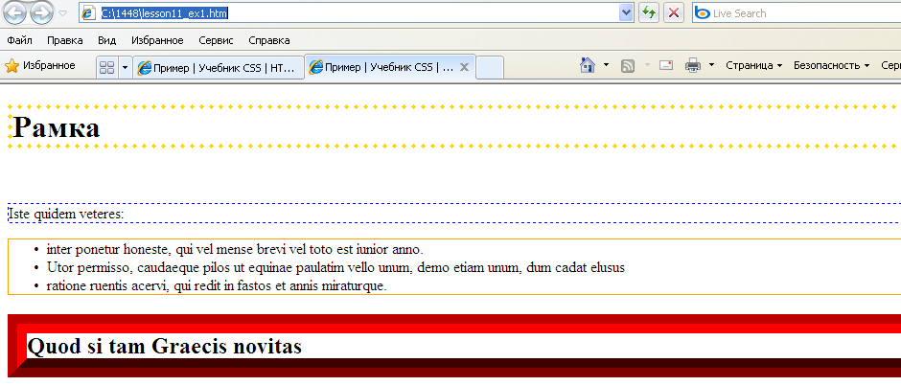

Slide 58
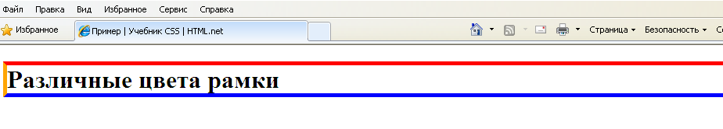
h1
{border-top-width: thick; border-top-style: solid; border-top-color: red; border-bottom-width: thick; border-bottom-style: solid; border-bottom-color: blue; border-right-width: thick; border-right-style: solid; border-right-color: green; border-left-width: thick; border-left-style: solid;border-left-color: orange;}
Сокращённая запись [border]
p {border-width: 1px;border-style: solid;border-color: blue;}
можно объединить в:
p {border: 1px solid blue;}

Slide 59
  <div> – контейнер представляет собой прямоугольную область. Значения высоты и ширины данной области определяются такими стандартными атрибутами стилей, как:
  высота
    min-height – задает минимальную высоту элемента;
    height – задает высоту элемента;
    max-height – задает максимально возможную высоту элемента;
  ширина
    min-width – задает минимальную ширину элемента;
    width – задает ширину элемента
    max-width – задает максимально возможную ширину элемента.

Slide 60
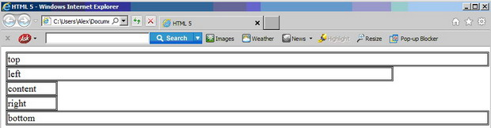
<div id="top">top</div>
<div id="left">left </div>
<div id="content">content</div>
<div id="right">right</div>
<div id="bottom">bottom</div>
#top { height: 20px; width:412px; border: 3px double black}
#left {height: 200px; width:50px; border: 3px double black;}
#content { height: 200px; width:300px; border: 3px double black;}
#right { height: 200px; width:300px; border: 3px double black;}
#bottom { height: 20px; width:412px; border: 3px double black;}

Slide 61
Управление размещением элементов
Для управления размещением элементов используется атрибут стиля float, принимающий следующие значения:
left – элемент выравнивается по левому краю родителя, остальные элементы "обтекают" указанный по правой стороне;
right – элемент выравнивается по правому краю родителя, остальные элементы "обтекают" указанный по левой стороне;
none – обтекание элемента не указано;
inherit – значение наследуется от родителя

Slide 62
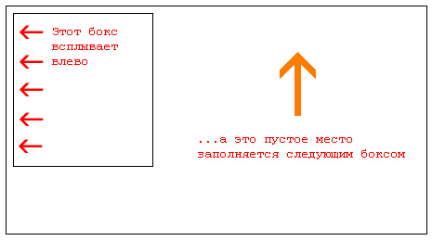
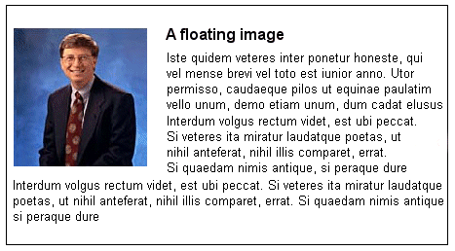
Всплывающие элементы (поплавки)
HTML-код для этого примера:
<div id="picture"><img src="bill.jpg" alt="Bill Gates"></div><p>causas naturales et antecedentes, idciro etiam nostrarum voluntatum...</p>
CSS
#picture {float:left;width: 100px;}

Slide 63
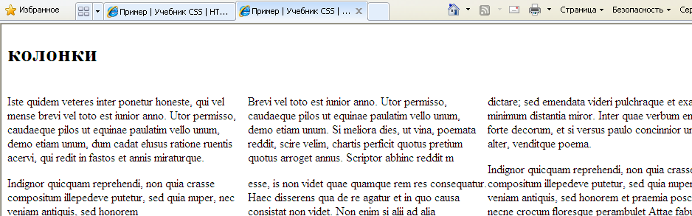
колонки
<div id="column1"><p>Haec disserens qua de re agaturet in quo causa consistat non videt...</p></div><div id="column2"><p>causas naturales et antecedentes, idciro etiam nostrarum voluntatum...</p></div><div id="column3"><p>nam nihil esset in nostra potestate si res ita se haberet...</p></div>
#column1
{float:left;width: 33%;}
#column2
{float:left;width: 33%;}
#column3 {float:left;width: 33%;}

Slide 64
Свойство clear
Атрибут clear может принимать следующие значения:
left – элемент будет расположен ниже всех элементов, значение атрибута float у которых равно left;
right – элемент будет расположен ниже всех элементов, значение атрибута float у которых равно right;
both – элемент будет расположен ниже всех элементов, значение атрибута float у которых равно left или right;
none – отмена свойств атрибута clear;
inherit –значение наследуется от родителя.

Slide 65
Свойство clear
<div id="picture"><img src="bill.jpg" alt="Bill Gates"></div><h1>Bill Gates</h1><p class="floatstop">causas naturales et antecedentes, idciro etiam nostrarum voluntatum...</p>
#picture {float:left;width: 100px;}.floatstop {clear:both;}

Slide 66
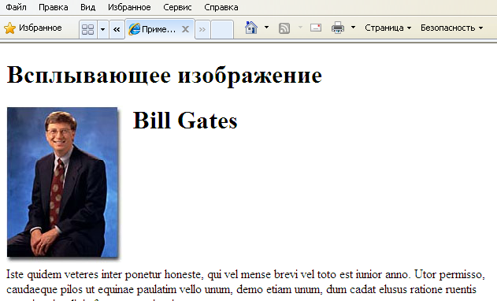

Slide 67
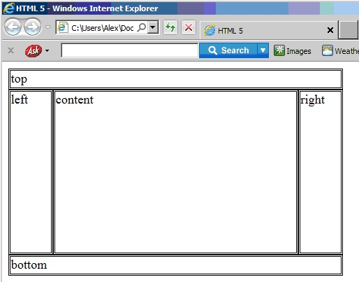
#top { height: 20px; width:412px; border: 3px double black}
#left { height: 200px; width:50px; border: 3px double black; float: left}
#content { height: 200px; width:300px; border: 3px double black; float:left}
#right { height: 200px; width:50px; border: 3px double black; float:left}
#bottom { height: 20px; width:412px; border: 3px double black; clear: left}

Slide 68
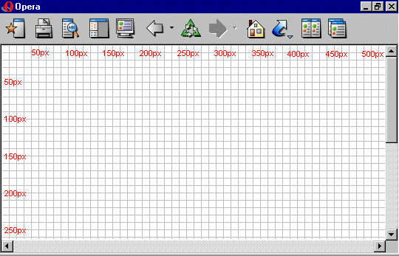
Позиционирование элементов

Slide 69


Если мы хотим расположить его на 100px от верхней границы документа и на 200px слева, мы должны ввести следующий код CSS:
h1 {position:absolute;top: 100px;left: 200px;}

Slide 70
Абсолютное позиционирование
#box1
{position:absolute;top: 50px;left: 50px;}
#box2
{position:absolute;top: 50px;right: 50px;}
#box3
{position:absolute;bottom: 50px;right: 50px;}
#box4
{position:absolute;bottom: 50px;left: 50px;}

Slide 71


Slide 72
Относительное позиционирование
#dog1
{position:relative;left: 350px;bottom: 150px;}
#dog2
{position:relative;left: 150px;bottom: 500px;}
#dog3
{position:relative;left: 50px;bottom: 700px;}

Slide 73


Slide 74

Наслоение с помощью z-index (Слои)

Slide 75
#ten_of_diamonds
{position: absolute;left: 100px;bottom: 100px;z-index: 1;}
#jack_of_diamonds {position: absolute;left: 115px;bottom: 115px;z-index: 2;}
#queen_of_diamonds {position: absolute;left: 130px;bottom: 130px;z-index: 3;}
#king_of_diamonds {position: absolute;left: 145px;bottom: 145px;z-index: 4;}
#ace_of_diamonds {position: absolute;left: 160px;bottom: 160px;z-index: 5;}

